Slide 1

О рассмотрении рабочих программ воспитания и календарных планов воспитательной работы на
2025-2026 учебный год
Федеральное государственное образовательное бюджетное учреждение
высшего образования
«ФИНАНСОВЫЙ УНИВЕРСИТЕТ ПРИ ПРАВИТЕЛЬСТВЕ
РОССИЙСКОЙ ФЕДЕРАЦИИ»
Колледж информатики и программирования
2025

Slide 2
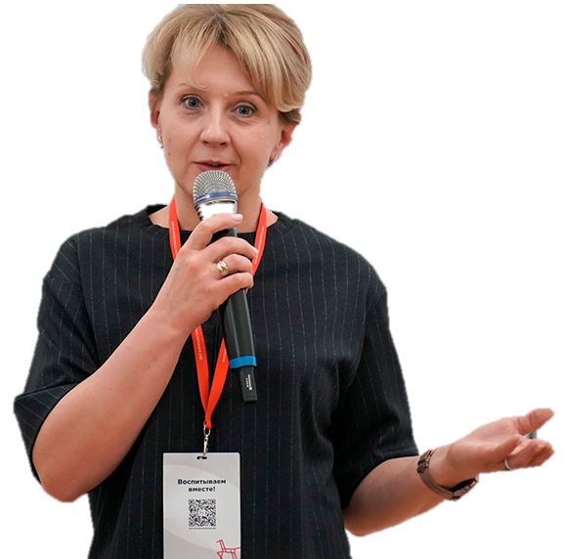
Рабочая программа воспитания для образовательных организаций
«Программа воспитания – это документ, который определяет цели и задачи воспитания, направления воспитательной деятельности внутри образовательной организации. И, конечно же, в программе воспитания есть те условия, которые необходимо создать в образовательной организации, для того чтобы эти условия обеспечили развитие личности, раскрыли потенциал каждого обучающегося, позволили самоопределиться и реализоваться, чтобы мы все вместе получили достойного гражданина большой, великой и сильной страны»
– Оксана Александровна Шестакова, и.о. директора Института воспитания

Slide 3
Программа воспитания
предназначена для планирования и организации системной воспитательной деятельности в образовательной организации;
разрабатывается и утверждается с участием коллегиальных органов управления образовательной организацией, в том числе Студенческого совета и совета родителей (законных представителей);
реализуется в единстве урочной и внеурочной деятельности, осуществляемой совместно с семьёй и другими участниками образовательных отношений, социальными институтами воспитания;
предусматривает приобщение обучающихся к российским традиционным духовным ценностям, включая ценности своей этнической группы, правилам и нормам поведения, принятым в российском обществе на основе российских базовых конституционных норм и ценностей;
предусматривает историческое просвещение, формирование российской культурной и гражданской идентичности обучающихся

Slide 4
Содержание
Раздел 1. Целевой
Цели и задачи воспитания
Направления воспитания
Целевые ориентиры воспитания
Раздел 2. Содержательный
Уклад Колледжа
Воспитательные модули
Раздел 3. Организационный
Кадровое обеспечение
Анализ воспитательного процесса
Система поощрения профессиональной успешности и проявлений активной жизненной позиции обучающихся
Требования к условиям работы с обучающимися с особыми образовательными потребностями
Notes:
При разработке или обновлении рабочей программы воспитания её содержание, за исключением целевого раздела, может изменяться
в соответствии с особенностями образовательной организации: организационно-правовой формой, контингентом обучающихся и их родителей (законных представителей), направленностью образовательной программы, в том числе предусматривающей углублённое изучение отдельных учебных предметов, учитывающей этнокультурные интересы, особые образовательные потребности обучающихся.

Slide 5
Участники образовательных отношений в части воспитания
родители (законные представители) несовершен-нолетних обучающихся
педагогические работники
обучающиеся
Notes:
Воспитательная деятельность в Колледже является неотъемлемой частью образовательного процесса, планируется и осуществляется в соответствии с приоритетами государственной политики в сфере образования.
Участниками образовательных отношений в части воспитания являются педагогические работники Колледжа, обучающиеся, родители (законные представители) несовершеннолетних обучающихся. Родители (законные представители) несовершеннолетних обучающихся имеют преимущественное право на воспитание своих детей.

Slide 6

Цель
развитие личности, создание условий для самоопределения и социализации на основе социокультурных, духовно-нравственных ценностей и принятых в российском обществе правил и норм поведения в интересах человека, семьи, общества и государства, формирование у обучающихся чувства патриотизма, гражданственности, уважения к памяти защитников Отечества и подвигам Героев Отечества, закону и правопорядку, человеку труда и старшему поколению, взаимного уважения, бережного отношения к культурному наследию и традициям многонационального народа Российской Федерации, природе и окружающей среде.
Notes:
В соответствии с нормативными правовыми актами Российской Федерации в сфере образования цель воспитания обучающихся — развитие личности, создание условий для самоопределения и социализации на основе социокультурных, духовно-нравственных ценностей и принятых в российском обществе правил и норм поведения в интересах человека, семьи, общества и государства, формирование у обучающихся чувства патриотизма, гражданственности, уважения к памяти защитников Отечества и подвигам Героев Отечества, закону и правопорядку, человеку труда и старшему поколению, взаимного уважения, бережного отношения к культурному наследию и традициям многонационального народа Российской Федерации, природе и окружающей среде.

Slide 7
Задачи
усвоение обучающимися знаний о нормах, духовно-нравственных ценностях, которые выработало российское общество (социально значимых знаний);
формирование и развитие осознанного позитивного отношения к ценностям, нормам и правилам поведения, принятым в российском обществе (их освоение, принятие), современного научного мировоззрения, мотивации к труду, непрерывному личностному и профессиональному росту;
приобретение социокультурного опыта поведения, общения, межличностных и социальных отношений, в том числе в профессионально ориентированной деятельности;
подготовка к самостоятельной профессиональной деятельности с учетом получаемой квалификации (социально значимый опыт) во благо своей семьи, народа, Родины и государства;
подготовка к созданию семьи и рождению детей.
Notes:
Задачи воспитания:
− усвоение обучающимися знаний о нормах, духовно- нравственных ценностях, которые выработало российское общество (социально значимых знаний);
− формирование и развитие осознанного позитивного отношения к ценностям, нормам и правилам поведения, принятым в
российском обществе (их освоение, принятие), современного научного мировоззрения, мотивации к труду, непрерывному личностному и профессиональному росту;
− приобретение социокультурного опыта поведения, общения, межличностных и социальных отношений, в том числе в профессионально ориентированной деятельности;
− подготовка к самостоятельной профессиональной деятельности с учетом получаемой квалификации (социально значимый опыт) во благо своей семьи, народа, Родины и государства;
− подготовка к созданию семьи и рождению детей.

Slide 8

Воспитательная деятельность в колледже планируется и осуществляется
на основе подходов
аксиологического
антропологического
культурно-исторического
системно-деятельностного
личностно-ориентированного
с учётом принципов воспитания
гуманистической направленности воспитания
совместной деятельности детей и взрослых
следования нравственному примеру
безопасной жизнедеятельности
инклюзивности
возрастосообразности

Slide 9
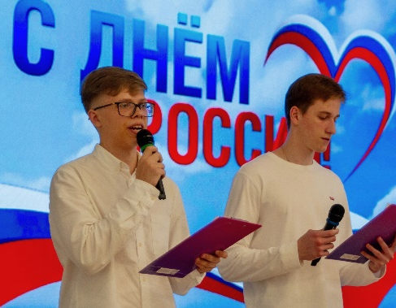
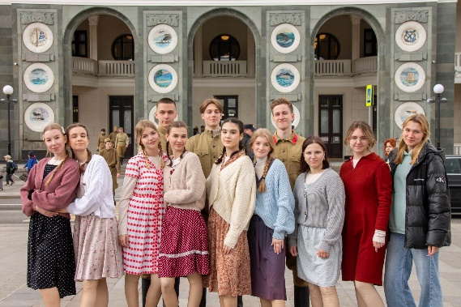
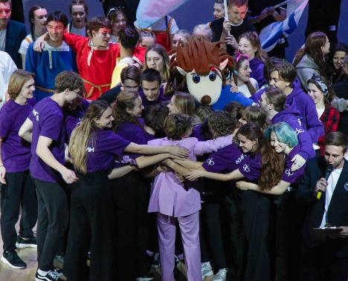
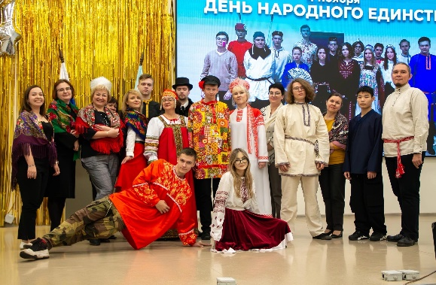
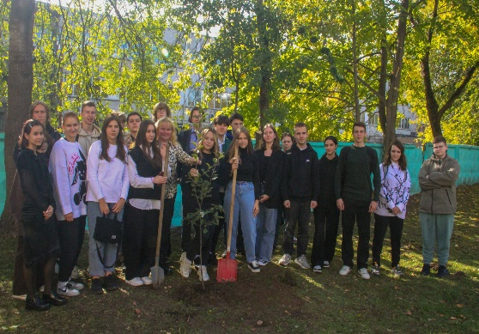
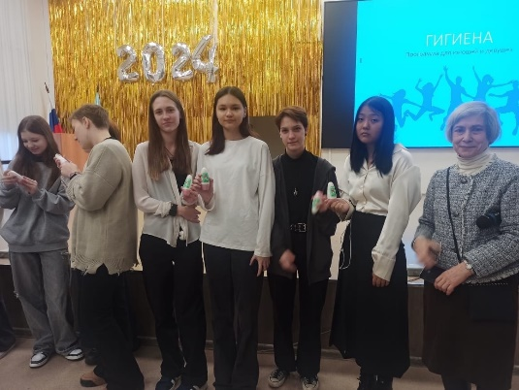
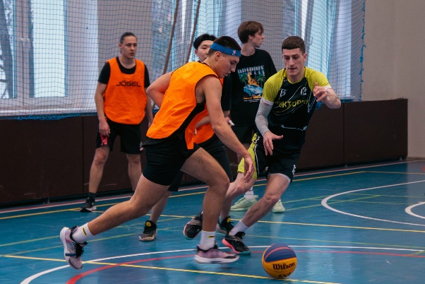
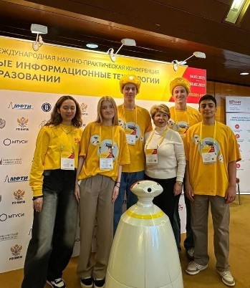
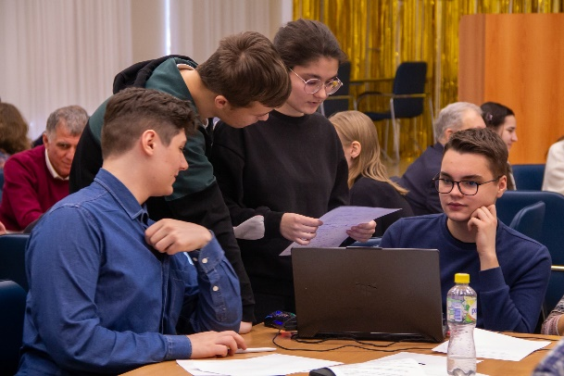
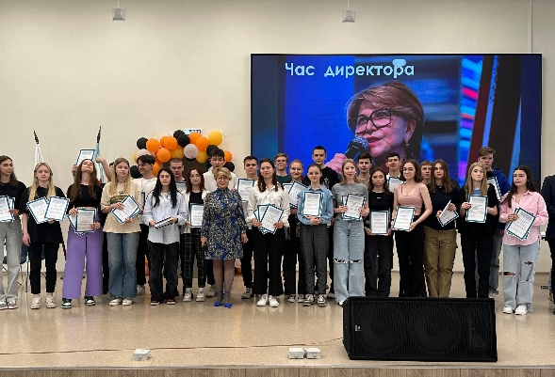
  Направления воспитания
Гражданское
Патриотическое
Духовно-нравственное
Эстетическое
Экологическое
Физическое воспитание, формирование культуры ЗОЖ и эмоционального благополучия
Профессионально-трудовое
Ценности научного познания
Notes:
Виды, формы и содержание воспитательной деятельности в этом разделе планируются, представляются по модулям.
В модуле описываются виды, формы и содержание воспитательной работы в учебном году в рамках определённого направления деятельности в образовательной организации. Каждый из модулей обладает воспитательным потенциалом с особыми условиями, средствами, возможностями воспитания (урочная деятельность, внеурочная деятельность, взаимодействие с родителями и другое).
Рабочая программа воспитания реализуется в единстве учебной и воспитательной деятельности с учетом направлений воспитания :
гражданское воспитание — формирование российской идентичности, чувства принадлежности к своей Родине, ее историческому и культурному наследию, многонациональному народу России, уважения к правам и свободам гражданина России; формирование активной гражданской позиции, правовых знаний и правовой культуры;
патриотическое воспитание — формирование чувства глубокой привязанности к своей малой родине, родному краю, России, своему народу и многонациональному народу России, его традициям; чувства гордости за достижения России и ее культуру, желания защищать интересы своей Родины и своего народа;
духовно-нравственное воспитание — формирование устойчивых ценностно-смысловых установок, обучающихся по отношению к духовно-нравственным ценностям российского общества, к культуре народов России, готовности к сохранению, приумножению и трансляции культурных традиций и ценностей многонационального российского государства;
эстетическое воспитание — формирование эстетической культуры, эстетического отношения к миру, приобщение к лучшим образцам отечественного и мирового искусства;
физическое воспитание, формирование культуры здорового образа жизни и эмоционального благополучия — формирование осознанного отношения к здоровому и безопасному образу жизни, потребности физического самосовершенствования, неприятия вредных привычек;
профессионально-трудовое воспитание — формирование позитивного и добросовестного отношения к труду, культуры труда и трудовых отношений, трудолюбия, профессионально значимых качеств личности, умений и навыков; мотивации к творчеству и инновационной деятельности; осознанного отношения к непрерывному образованию как условию успешной профессиональной деятельности, к профессиональной деятельности как средству реализации собственных жизненных планов;
экологическое воспитание — формирование потребности экологически целесообразного поведения в природе, понимания влияния социально-экономических процессов на состояние окружающей среды, важности рационального природопользования; приобретение опыта эколого-направленной деятельности;
ценности научного познания — воспитание стремления к познанию себя и других людей, природы и общества, к получению знаний, качественного образования с учетом личностных интересов и общественных потребностей.

Slide 10

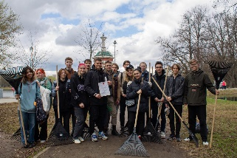
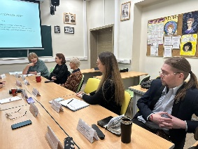
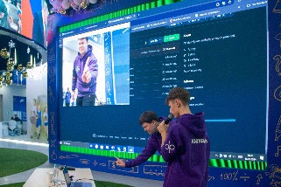
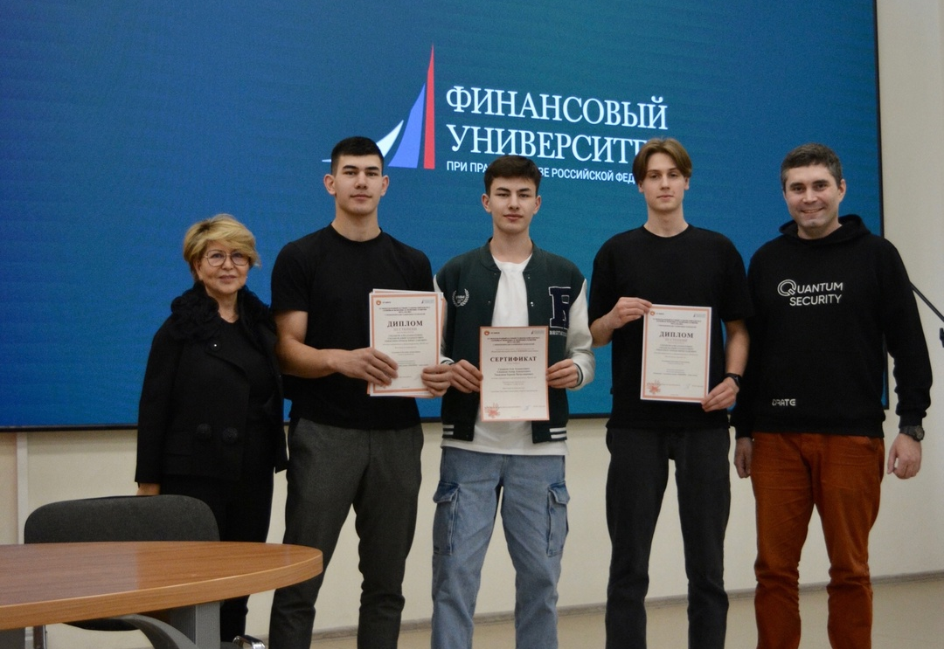

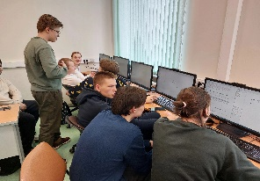
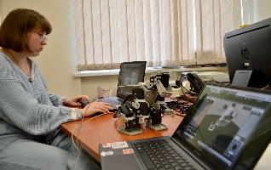
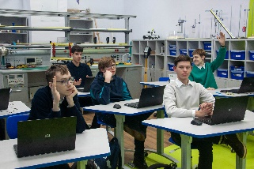
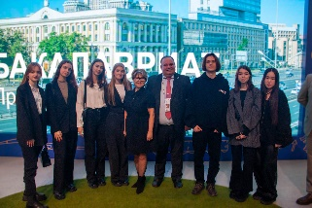
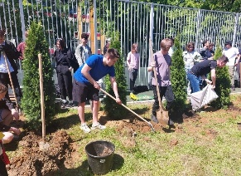
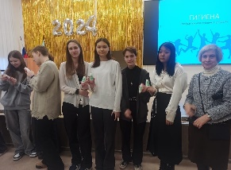
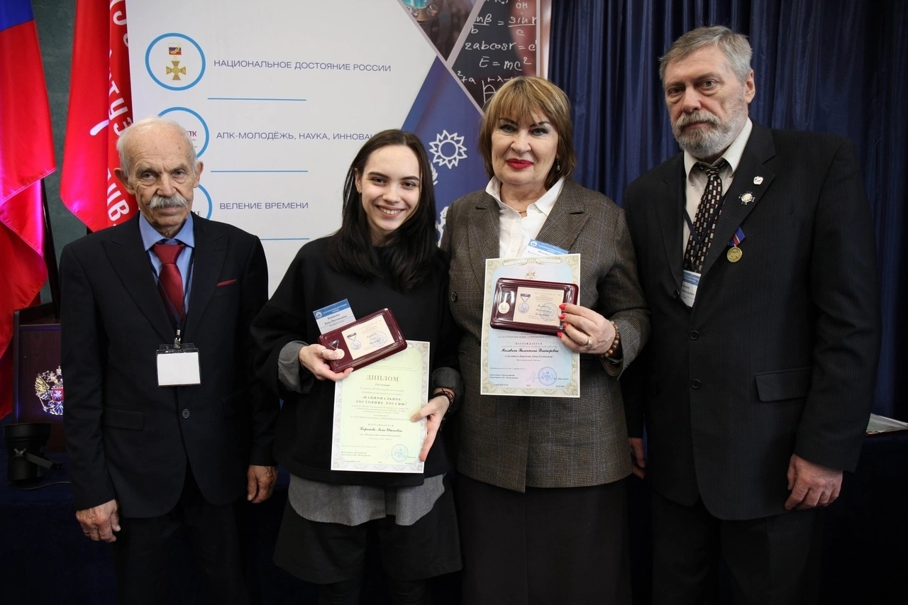
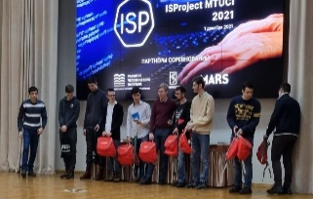


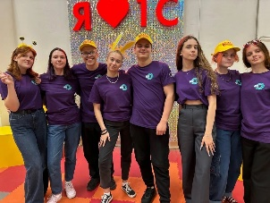
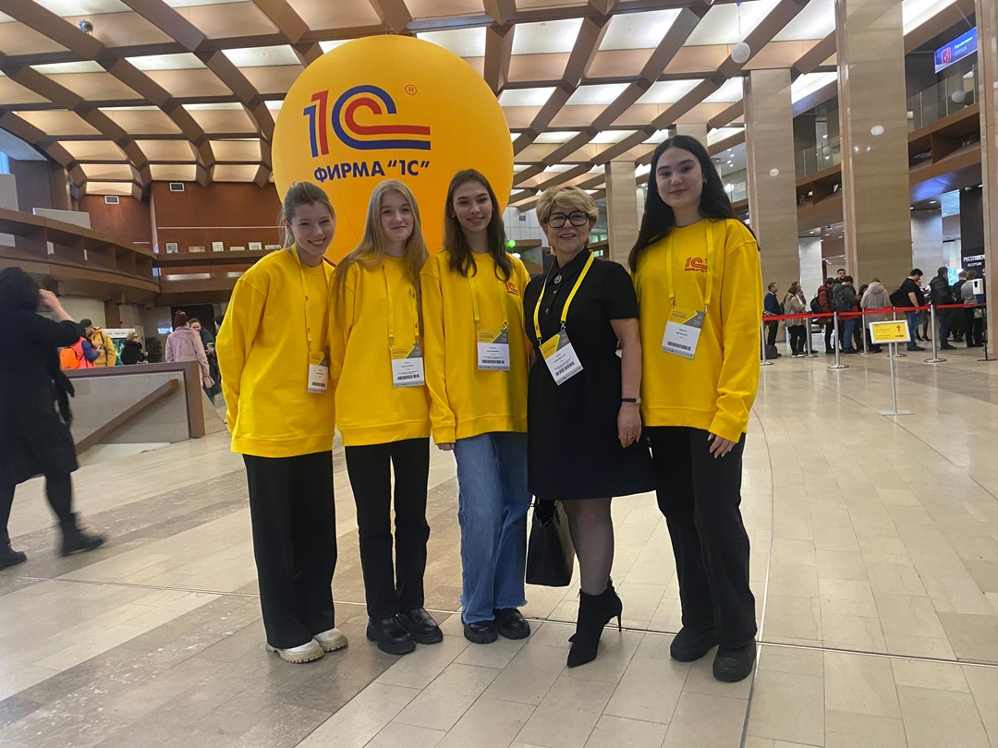
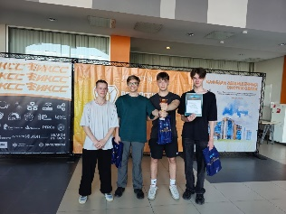
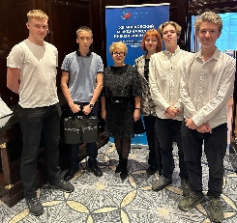
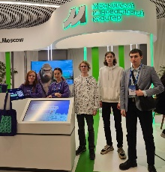
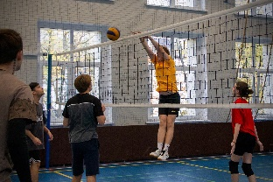
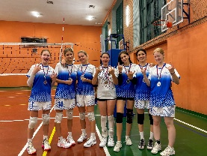
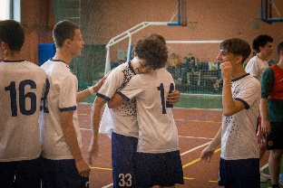
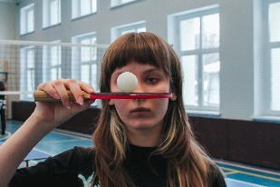
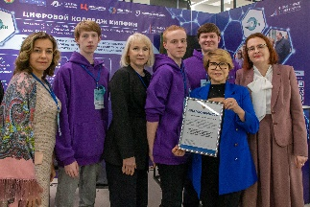
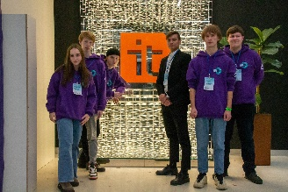
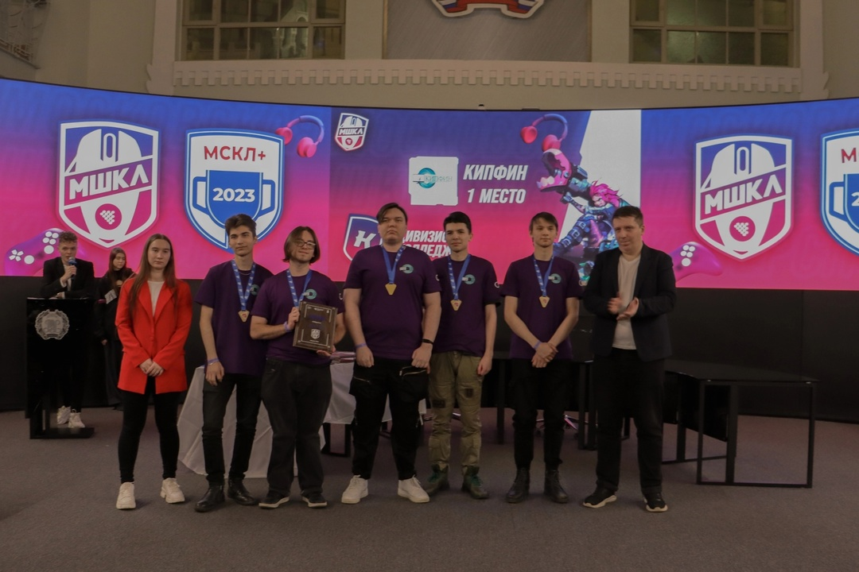
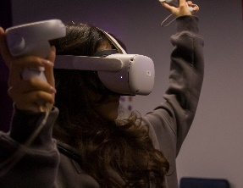
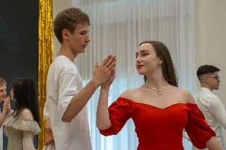
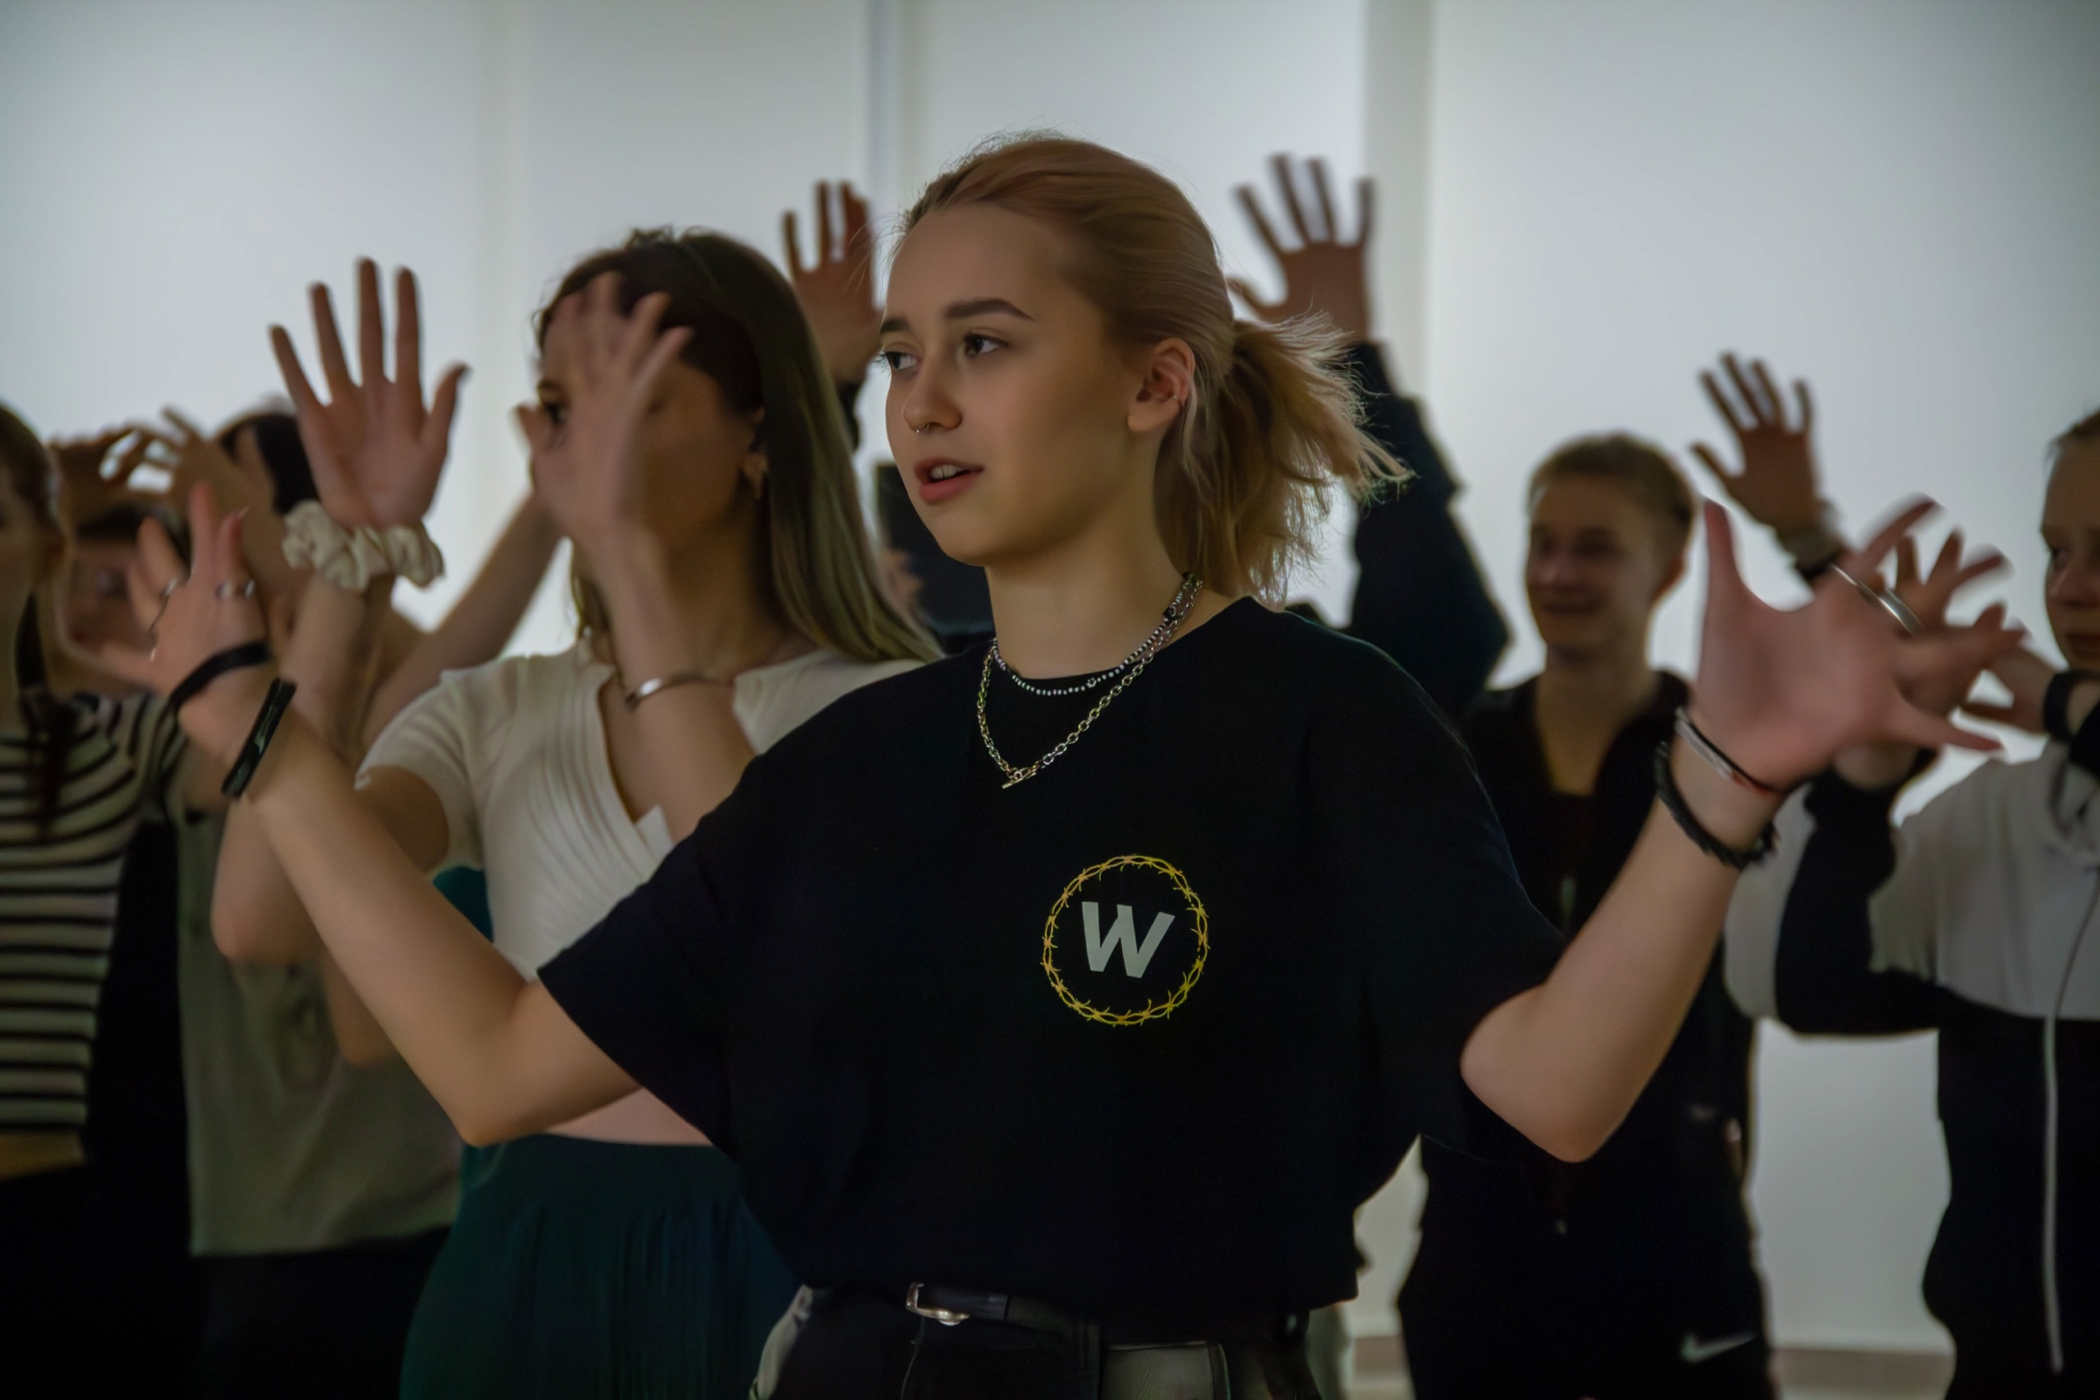
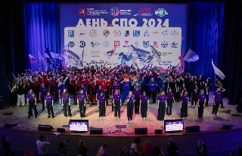
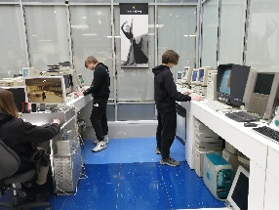
Рабочая программа включает в себя следующие компоненты:
1
Первый компонент заключается в целостности учебного и воспитательного процесса
2
Второй компонент включает использование в проф.подготовке образовательных возможностей социокультурной и гуманитарной среды
Кейс-чемпионаты
Субботники
Заседания ПЦК
Мастер-классы
Хакатоны
Nauka +
Цифра+
МНСК
Олимпиады
Выставки
Акции
Месячник ЗОЖ
Национальное достояние России
ISPROJECT
MTUCI 2021
Команда ПРОФИ
РСМ
3
Третий компонент характеризуется качественной подготовкой профессионалов как личностей
Четвертый компонент - участие студентов в разнообразной творческой деятельности
4
Мероприятия компании 1С
Киберучения
Образовательные форумы
Комплекс спортивных соревнований
Музеи
Выпускной
Мастер-классы
Концерты
Музеи
Форум «Новые вызовы – подготовка кадров для цифровой экономики»
Киберспортивные движения
Notes:
Рассмотрим компоненты, которые рабочая программа в себя вмещает:
Первый компонент заключается в целостности учебного и воспитательного процесса (Цикл дел, формирующий экологическое мышление молодежи, Недели предметно-цикловых комиссий, Месячник профилактики негативных явлений и др.).
Второй компонент включает в себя широкое использование в профессиональной подготовке образовательных возможностей социокультурной и гуманитарной среды (Всероссийский фестиваль науки «Nauka +, Олимпиада «Цифра+», чемпионат «Абилимпикс» и др.).
Третий компонент характеризуется качественной подготовкой профессионалов как личностей (Международный конкурс ВКР с использованием программных продуктов 1С», Федеральный проект «Информационная безопасность», НСО. ИТС и др.).
Четвертый компонент - это возможность участия студентов в разнообразной творческой деятельности в условиях широкого выбора занятий по интересам (Комплекс спортивных соревнований, Цикл дел, способствующих развитию сценических навыков, проявлению инициативы, формированию навыков и опыта самостоятельности, ответственности, коллективного поведения, чувства доверия и уважения друг к другу, улучшения взаимосвязи родителя и ребёнка, педагогов и обучающихся, различных поколений).

Slide 11
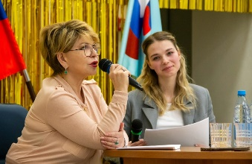
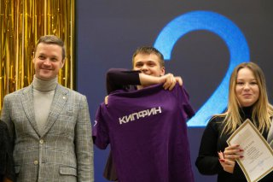
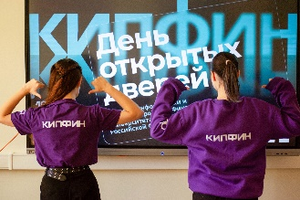
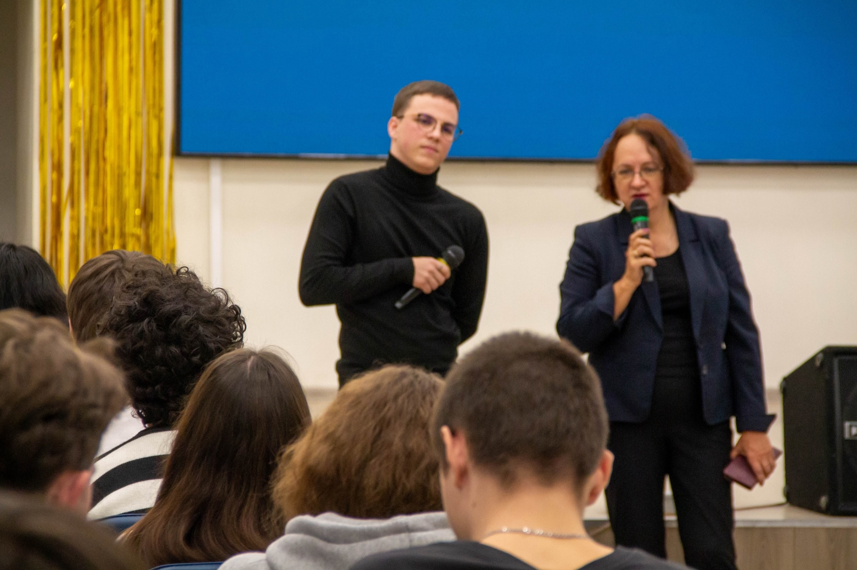

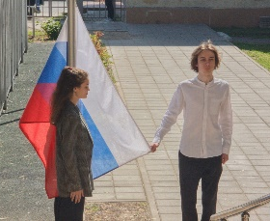
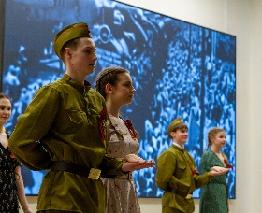
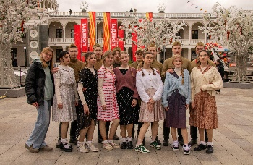
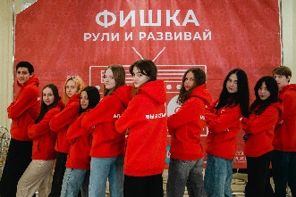
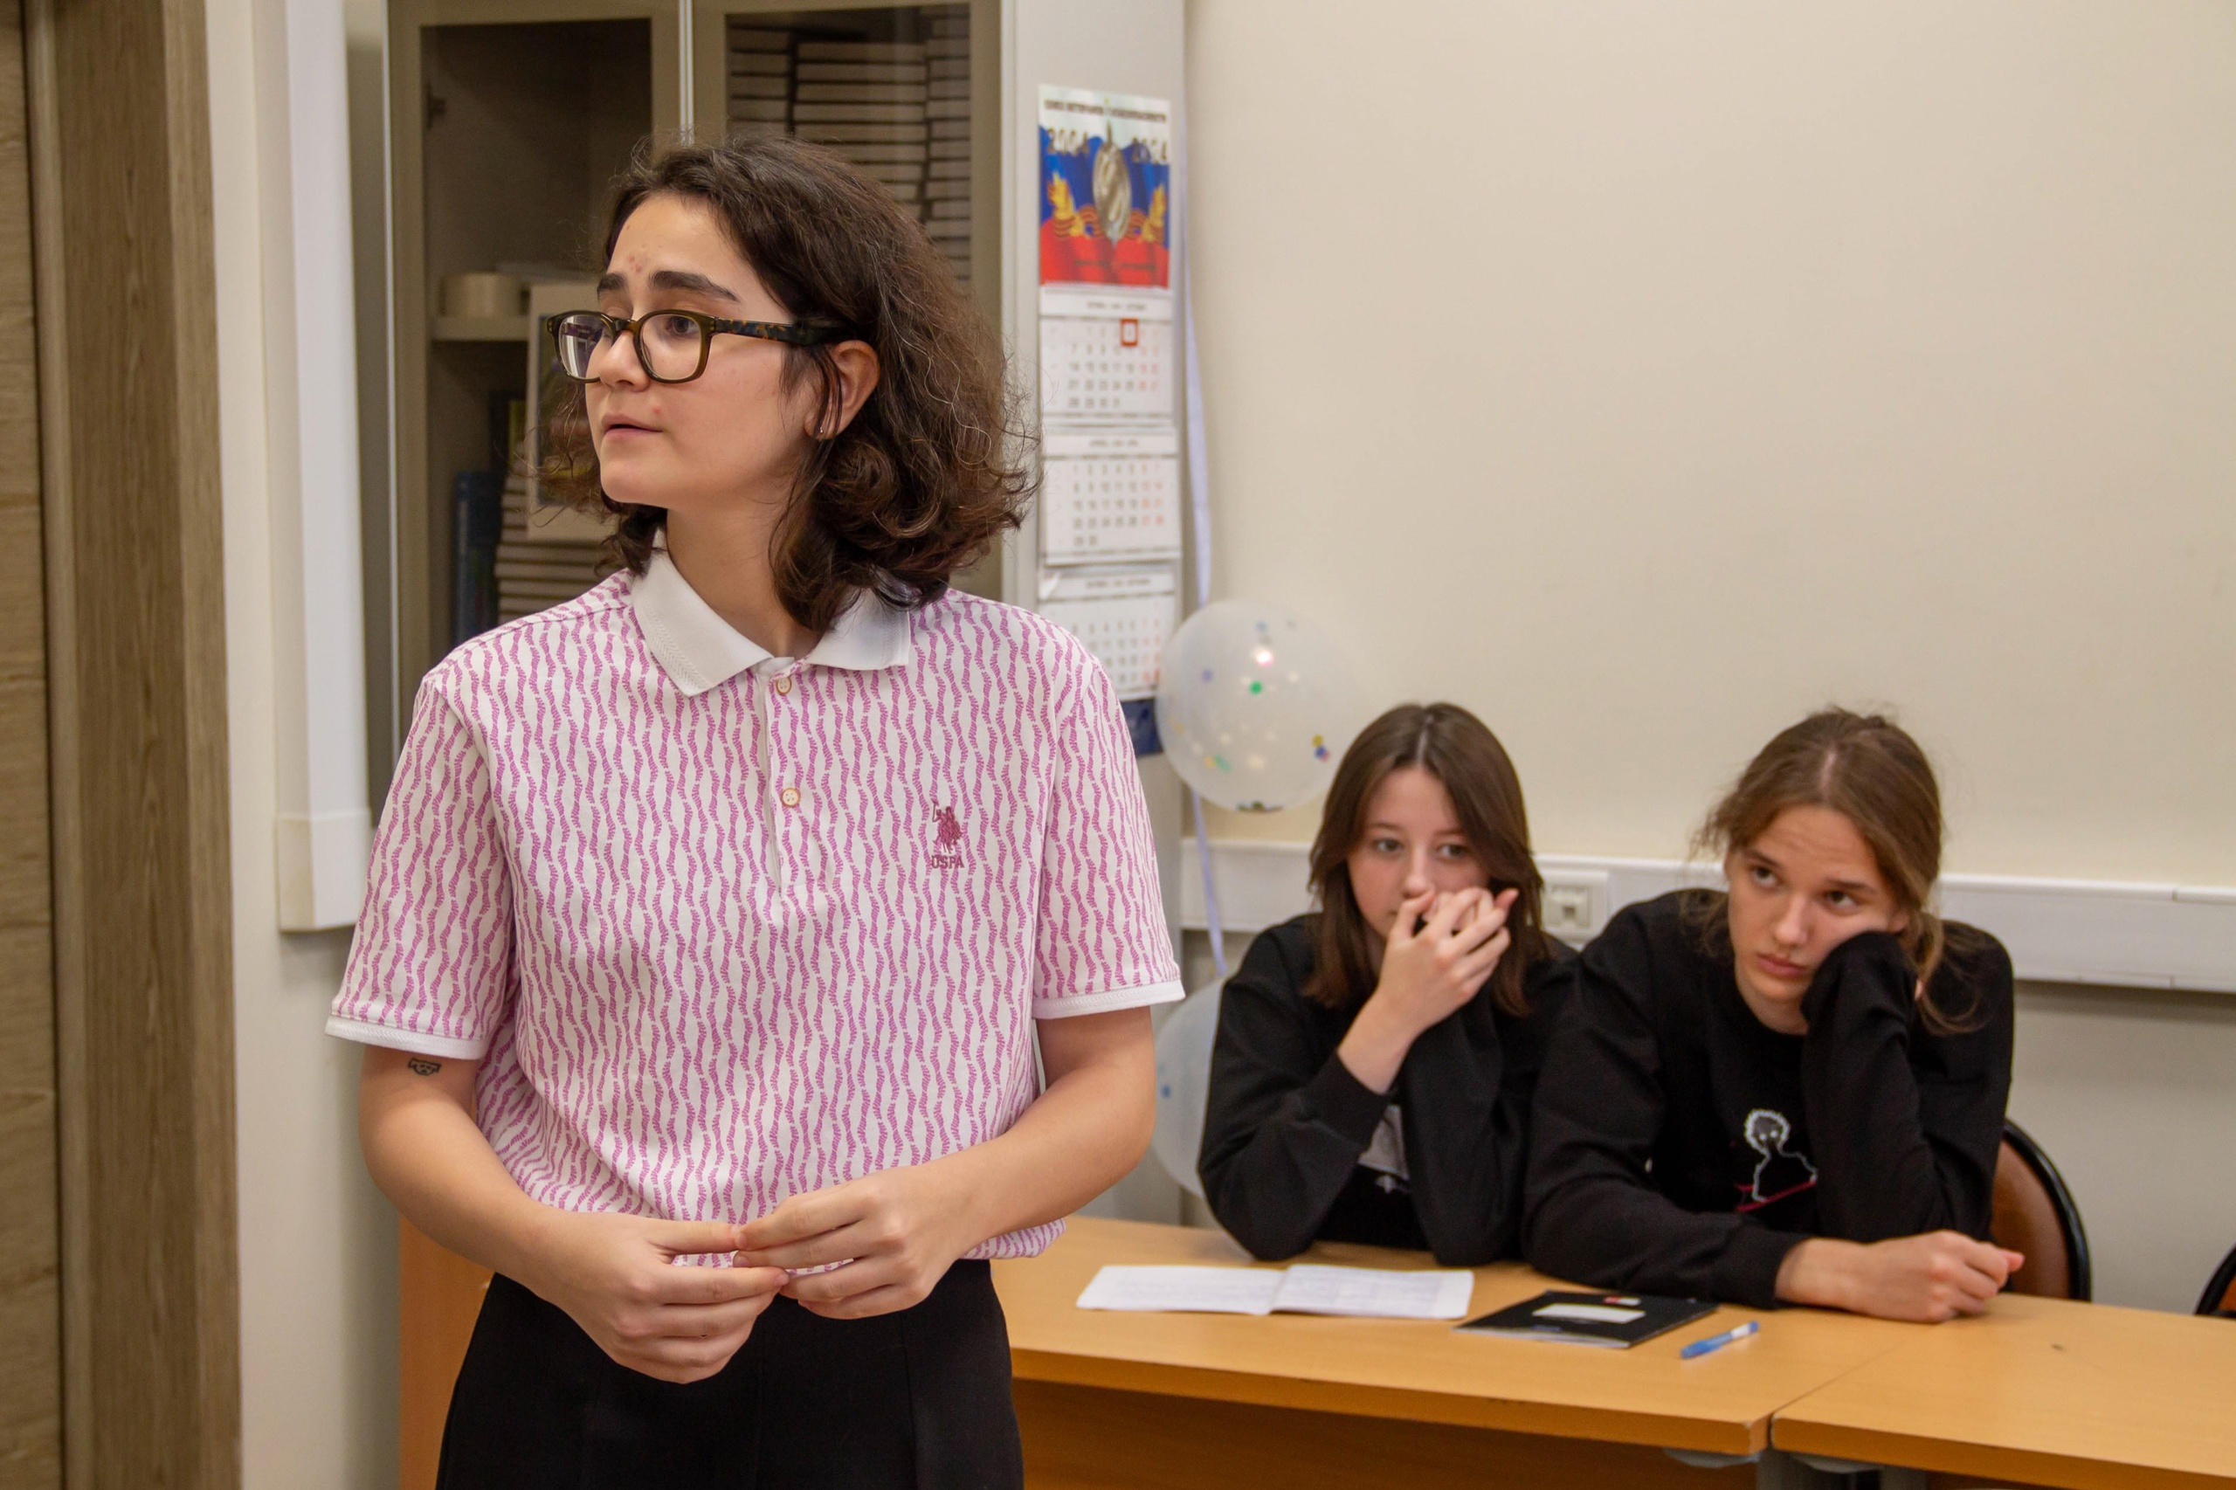
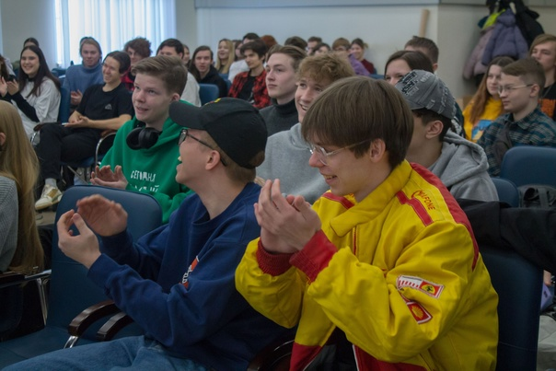












Рабочая программа включает в себя следующие компоненты:
Пятый компонент развивающего потенциала воспитательного пространства колледжа заключается в создании условий для самодеятельности и самоуправления учащихся.
Шестой компонент - всемерная гуманизация межличностных отношений, превращение колледжа в социальную общность, реализующую общечеловеческие ценности
5
6
Час директора
Студент года
ДОД
Ровесник - ровеснику
Патриотические мероприятия
Фишка:
рули и развивай
Дни самоуправления
Школа актива
Волонтёрство
Благотворительность
Седьмой компонент ориентирован на консультативно-профилактическое направление, предполагающее организацию психолого-консультационной и профилактической работы, социально-психологическая поддержка студентов, находящихся в трудных жизненных ситуациях и нуждающихся в особых образовательных услугах
7
Музеи
­Посвящение
в студенты
Час наставника
Треннинги
Линейка 1 сентября
Работа с психологами
Notes:
Пятый компонент развивающего потенциала воспитательного пространства колледжа заключается в создании условий для самодеятельности и самоуправления обучающихся («Школа наставничества», «Студент-студенту», День самоуправления и др.).
Хочется отметить, что для качественной эффективной работы сущностную роль сыграло то, что Колледж информатики и программирования стал победителем конкурса на присвоение статуса инновационной площадки федерального государственного бюджетного научного учреждения «Института изучения детства, семьи и воспитания Российской академии образования».
Шестой компонент – гуманизация межличностных отношений, превращение колледжа в социальную общность, реализующую общечеловеческие ценности (Еженедельная церемония поднятия Государственного флага Российской Федерации под Гимн Российской Федерации обучающимися, которые положительно зарекомендовали себя в какой-либо деятельности, Цикл дел, посвящённых Дню Победы и др.).
Седьмой компонент ориентирован на консультативно-профилактическое направление, предполагающее организацию психолого-консультационной и профилактической работы, социально-психологическая поддержка студентов, находящихся в трудных жизненных ситуациях и нуждающихся в особых образовательных услугах. В планах на ближайшее время присвоение консультативно-профилактическому направлению колледжа официального статуса - «Центр медиации».

Slide 12
Модули воспитательной работы колледжа на 2025 -2026 учебный год
«Образовательная деятельность»
«Основные воспитательные мероприятия»
«Самоуправление»
«Наставничество»
«Добровольческая (волонтерская) деятельность»
«Проф. развитие, адаптация и трудоустройство»
«Классное руководство»
«Профилактика и безопасность»
«Соц. партнёрство и участие работодателей»
«Взаимодействие с родителями»
«Организация предметно-пространственной среды»
«Гражданско-патриотическое воспитание и формирование российской идентичности»
Notes:
Модули воспитательной работы колледжа на 2025 -2026 учебный год

Slide 13
реализация ценностных ориентаций в деятельности и поведении
закрепление ценностной ориентации в направленности личности и перевод ее в статус качества личности
5
4
6
принятие ценностной ориентации
актуализация потенциальной ценностной ориентации, заключающейся в качествах личности педагога
цикл
формирования ценностных
ориентаций
3
осознание ценностных ориентаций личностью
2
1
показ ценностей обучающемуся
Notes:
Реализация вышеперечисленных компонентов позволяет сегодня констатировать следующие результаты развивающего воспитательного пространства Колледжа информатики и программирования:
• успешное участие студентов во внедрении инноваций, позитивная самореализация студентов;
• организация систематического мониторинга межличностных взаимоотношений в колледже и ценностных установок студентов на творческое саморазвитие;
• признание преподавателями колледжа приоритетом своей деятельности педагогическую поддержку студентов и создание условий для личностного роста каждого студента.
Эффективная реализация воспитательной модели и ее механизмов позволит в процессе воспитания показать личности студента жизненные ориентиры и перспективу, что будет стимулировать его жить далее в «режиме развития», даже при условии наличия трудностей и преград в жизнедеятельности.

Slide 14
Календарный план воспитательной работы
План воспитательной работы строится на основе базовых ценностей:
Ценности Родины и природы лежат в основе патриотического направления воспитания.
Ценность знания лежит в основе познавательного направления воспитания.
Ценность здоровья лежит в основе физического и оздоровительного направления воспитания.
Ценности человека, семьи, дружбы, сотрудничества лежат в основе социального направления воспитания.
Ценности культуры и красоты лежат в основе этико-эстетического направления воспитания.
Ценность труда лежит в основе трудового направления воспитания.
Notes:
Календарный план воспитательной работы составляется на каждый учебный год, в соответствии с рабочей программой воспитания КИПФИН. В нем конкретизируется
заявленная в программе воспитания работа применительно к конкретному учебному году.
Календарный план воспитательной работы может корректироваться в течение года в связи с происходящими в работе колледжа изменениями: организационными, кадровыми, финансовыми и т.п.
Вся воспитательная работа организуется в КИПФИН в течение всего дня. В этой связи для удобства, план воспитательной работы можно интегрировать с годовым планом работы колледжа.
План воспитательной работы строится на основе базовых ценностей:
Ценности Родины и природы лежат в основе патриотического направления воспитания.
Ценности человека, семьи, дружбы, сотрудничества лежат в основе социального направления воспитания.
Ценность знания лежит в основе познавательного направления воспитания.
Ценность здоровья лежит в основе физического и оздоровительного направления воспитания.
Ценность труда лежит в основе трудового направления воспитания.
Ценности культуры и красоты лежат в основе этико-эстетического направления воспитания.

Slide 15
Календарный план воспитательной работы
Примерный календарный План воспитательной работы Минпросвещения России на учебный год
«Разговоры о важном» – цикл занятий в формате классного часа
Важные даты, связанные с ИТ-сферой
Календарный план воспитательной работы колледжа
Notes:
План включает перечень памятных и юбилейных дат, связанных с историей, литературой, наукой и искусством нашей страны, а также дополнительно разработанный перечень мероприятий, рекомендуемых в рамках календарного плана воспитательной работы мин просвещения и цикла занятий «Разговоры о важном» и с учетом тематики года в России

Slide 16
Федеральный календарный план воспитательной работы
Сентябрь:
1 сентября: День знаний;
3 сентября: День окончания Второй мировой войны, День солидарности в борьбе с терроризмом;
8 сентября: Международный день распространения грамотности.
Октябрь:
1 октября: Международный день пожилых людей; Международный день музыки;
4 октября: День защиты животных;
5 октября: День учителя;
25 октября: Международный день школьных библиотек;
Третье воскресенье октября: День отца.
Ноябрь:
4 ноября: День народного единства
8 ноября: День памяти погибших при исполнении служебных обязанностей сотрудников органов внутренних дел России;
Последнее воскресенье ноября: День Матери;
30 ноября: День Государственного герба Российской Федерации.
Декабрь:
3 декабря: День неизвестного солдата; Международный день инвалидов;
5 декабря: День добровольца (волонтера) в России;
9 декабря: День Героев Отечества;
12 декабря: День Конституции Российской Федерации.
Notes:
Федеральный календарный план воспитательной работы или так называемые традиционные мероприятия на 1й семестр

Slide 17
Федеральный календарный план воспитательной работы
Январь:
25 января: День российского студенчества;
27 января: День снятия блокады Ленинграда, День освобождения Красной армией крупнейшего «лагеря смерти» Аушвиц-Биркенау (Освенцима) — День памяти жертв Холокоста.
Февраль:
2 февраля: День разгрома советскими войсками немецко-фашистских войск в Сталинградской битве;
8 февраля: День российской науки;
15 февраля: День памяти о россиянах, исполнявших служебный долг за пределами Отечества;
21 февраля: Международный день родного языка;
23 февраля: День защитника Отечества.
Март:
8 марта: Международный женский день;
18 марта: День воссоединения Крыма с Россией
27 марта: Всемирный день театра.
Апрель:
12 апреля: День космонавтики.
Май:
1 мая: Праздник Весны и Труда;
9 мая: День Победы;
19 мая: День детских общественных организаций России;
24 мая: День славянской письменности и культуры.
Июнь:
1 июня: День защиты детей;
6 июня: День русского языка;
12 июня: День России;
22 июня: День памяти и скорби;
27 июня: День молодежи.
Июль:
8 июля: День семьи, любви и верности.
Август:
12 августа: День физкультурника;
22 августа: День Государственного флага
Российской Федерации;
27 августа: День российского кино.
Notes:
Федеральный календарный план воспитательной работы или так называемые традиционные мероприятия на 2й семестр

Slide 18
Календарный план воспитательной работы
СЕНТЯБРЬ
ОКТЯБРЬ
3 сентября: 80 лет со дня подписания акта о безоговорочной капитуляции Японии. Окончание Второй мировой войны 1939-1945 годов (3 сентября 1945 года)
7 сентября: 155 лет со дня рождения писателя Александра Куприна (1870-1938)
15 сентября: 135 лет со дня рождения английской писательницы Агаты Кристи (1890-1976)
22 сентября: 125 лет со дня рождения языковеда С.И. Ожегова (1900-1964)
30 сентября: День воссоединения Донецкой Народной Республики, Луганской Народной Республики, Запорожской области и Херсонской области с Российской Федерацией
3 октября: 130 лет со дня рождения поэта Сергея Есенина (1895-1925)
4 октября: 130 лет со дня рождения разведчика Р. Зорге (1895-1944)
22 октября: Праздник белых журавлей
155 лет со дня рождения писателя Ивана Бунина (1870-1953)
НОЯБРЬ
24 ноября: 295 лет со дня рождения полководца А.В. Суворова (1730-1800)
25 ноября: 215 лет со дня рождения врача Н.И. Пирогова (1810-1881)
28 ноября: 145 лет со дня рождения поэта и драматурга Александра Блока (1880-1921)
ДЕКАБРЬ
16 декабря: 250 лет со дня рождения английской писательницы Джейн Остин (1775-1817)
Notes:
Новые мероприятия, внесенные в календарный план Министерством просвещения на 1 семестр 2025-2026 учебного года

Slide 19
Календарный план воспитательной работы
ЯНВАРЬ
АПРЕЛЬ
1 января: 100 лет со дня рождения А. Я. Покидченко (1926–2014), российской актрисы, народной артистки СССР
12 января: 150 лет со дня рождения Д. Лондона (1876–1916), американского писателя
27 января: 200 лет со дня рождения М. Е. Салтыкова-Щедрина (1826–1889), русского писателя
6 апреля: 130 лет со дня открытия первых олимпийских игр современности (1896)
190 лет со дня рождения Н. В. Склифосовского (1836–1904), русского хирурга, профессора
12 апреля: 65 лет со дня осуществления первого полета человека в космос (1961)
22 апреля: День матушки земли
ФЕВРАЛЬ
МАЙ
10 февраля: День памяти А.С. Пушкина (умер 10 февраля 1837 г.)
17 февраля: 120 лет со дня рождения А. Л. Барто (1906–1981), российской детской писательницы
6 мая: 170 лет со дня рождения З. Фрейда, австрийского психолога, психоаналитика, психиатра и невролога
22 мая: 170 лет со дня основания Третьяковской галереи (1856). Передана в дар Москве в 1892 г.
МАРТ
4 марта: День памяти Н. В. Гоголя (умер 4 марта 1852)
28 марта: 250 со дня основания Государственного академического Большого театра России (1776)
ИЮНЬ
3 июня: 150 лет со дня рождения Н. Н. Бурденко (1876–1946), российского хирурга, академика и первого президента АМН СССР (1944–1946)
Notes:
Новые мероприятия, внесенные в календарный план Министерством просвещения на 2 семестр 2025-2026 учебного года

